Slide 1
Cronograma de Capacitación
Hoisu
Nayru Ramírez
Karen Benítez
Leidy Ocampo
ADSI: 2250076

Slide 2
Ruta
Dia 1:
¿Qué es Hoisu?
Servicios que presta el aplicativo
Dia 2:
¿Qué tecnología fueron utilizadas?
Imágenes del Aplicativo
Dia 3:
Ejercicio

Slide 3
¿Qué es Hoisu y qué servicios ofrece?
Hoisu es una plataforma web especializada en la gestión de publicidad y reservaciones para los dueños de los restaurantes.
Hoisu permite registrar restaurantes y facilita la gestión de su información. También permite realizar reservaciones en los restaurantes que el usuario desee y agregarlos a una lista de favoritos.

Slide 4







Tecnologías utilizadas
Estas fueron las tecnologías utilizadas para el desarrollo del aplicativo web.

Slide 5
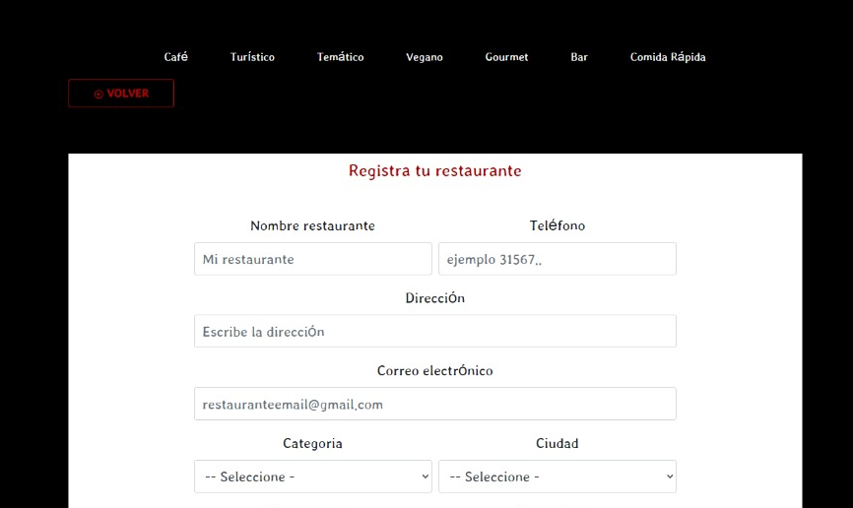
Visualización del Aplicativo
Interfaz de registro.
En esta interfaz se deberán llenar los campos solicitados por el formulario de registro, los cuales son: Nombre del restaurante, teléfono, dirección, correo, seleccionar la categoría y seleccionar la ciudad.

Slide 6
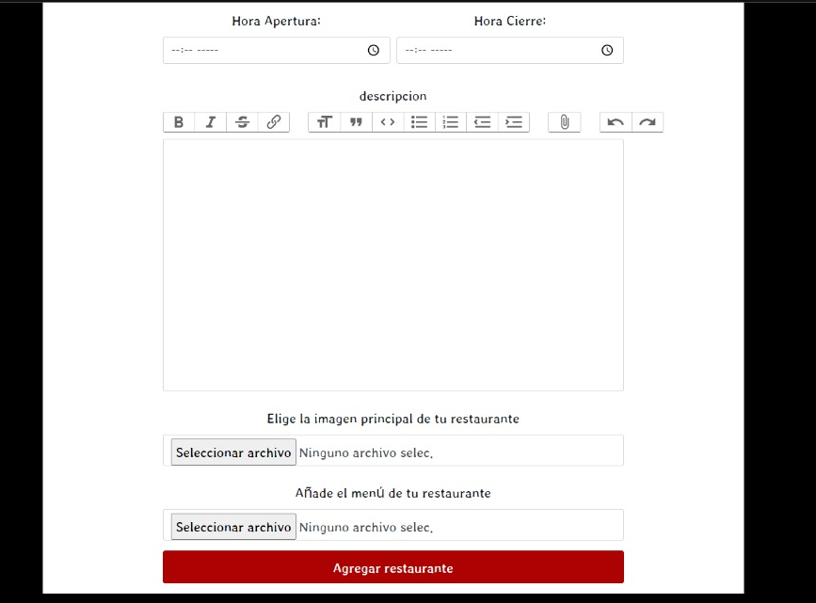
Visualización del Aplicativo
Interfaz de registro.
Adicional, se deberán llenar los campos de: Hora de apertura, hora de cierra, descripción y seleccionar la imagen principal del perfil del restaurante y una imagen referente al menú del restaurante.

Slide 7
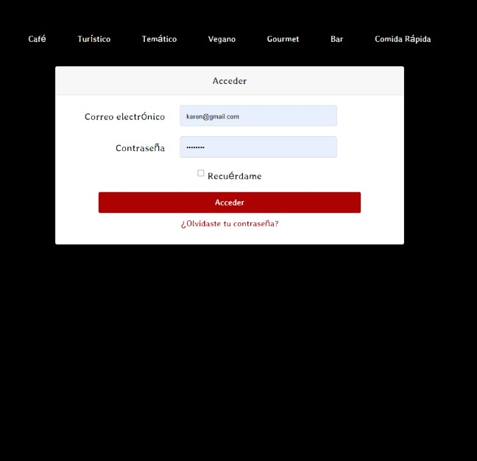
Visualización del Aplicativo
Interfaz de inicio de sesión.
En esta pantalla se debe adicionar el correo y la contraseña del usuario.
El usuario puede marcar la casilla de “recuérdame” para que la información sea guardada en las cookies del aplicativo.
Si la persona ha olvidado su contraseña, es posible que la persona de click en el enlace de la parte inferior.

Slide 8
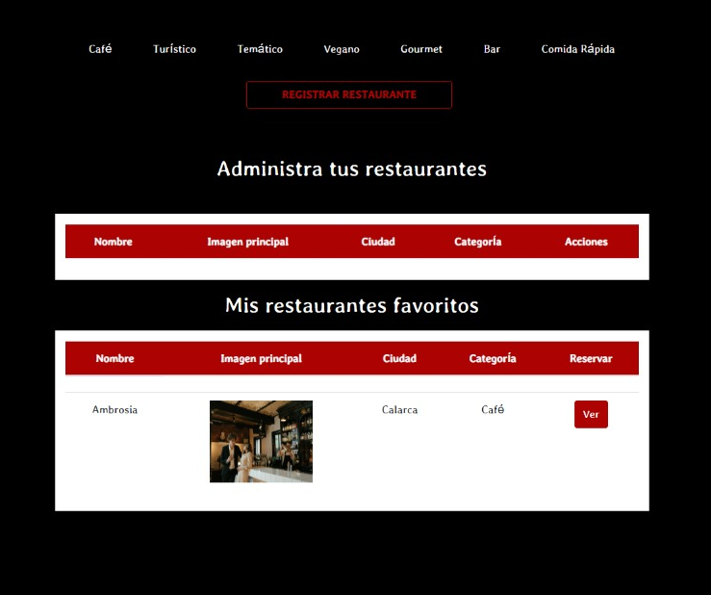
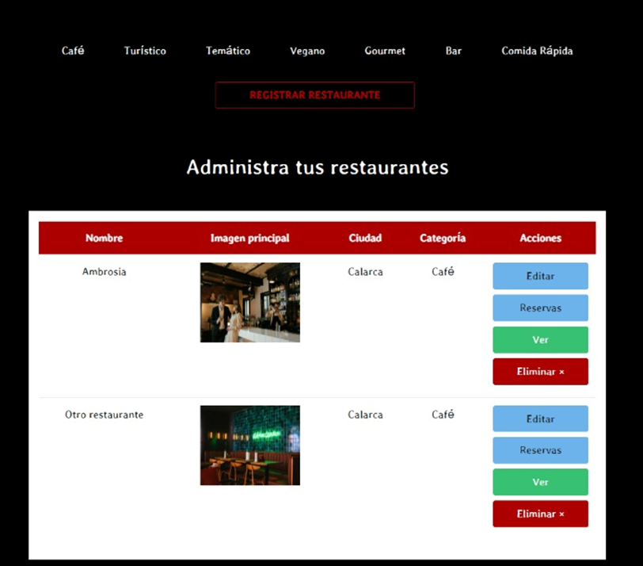
Visualización del Aplicativo
Apartado de Restaurantes:
En esta pantalla el usuario puede registrar sus restaurantes.
El usuario puede visualizar una lista con sus restaurantes favoritos.

Slide 9
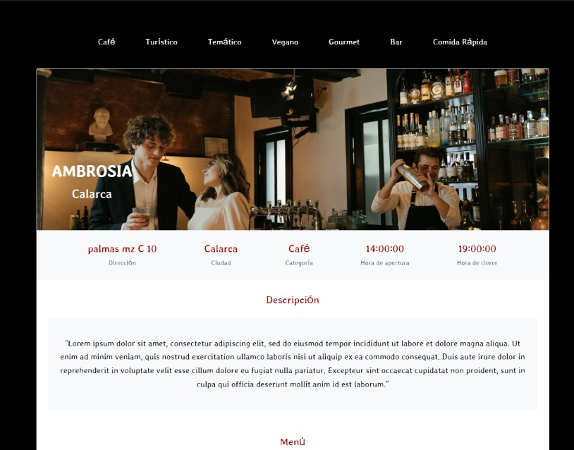
Visualización del Aplicativo
Interfaz del restaurante y reservaciones.
En esta interfaz se podrá visualizar la información respectiva de cada restaurante.
Adicional, desde esta interfaz, los usuarios registrados podrán realizar una reservación en dicho restaurante.

Slide 10

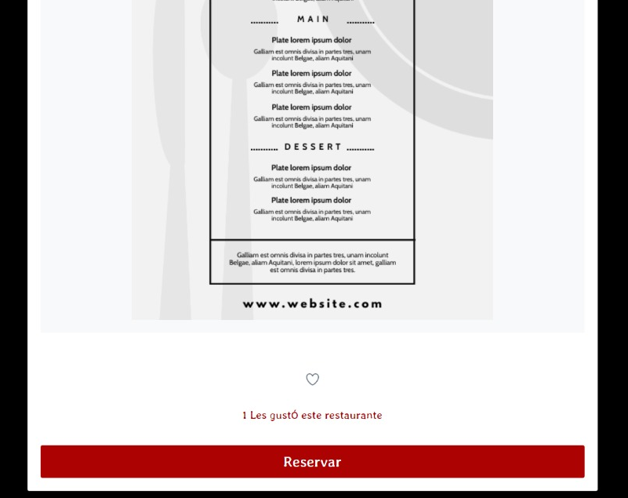
Visualización del Aplicativo
Interfaz del restaurante y reservaciones.

Slide 11
Ejercicio
Ingresar al aplicativo, registrarse.
Iniciar sesión y agregar un restaurante.
Regresar a al pantalla de inicio y elegir un restaurante.
Entrar al perfil del restaurante y realizar una reservación.

